Slide 1

网易分布式数据库平台
王磊@网易杭研院
wanglei@corp.netease.com

Slide 2
平台简介
网易分布式数据库平台（DDB）是一种面向结构化数据的通用存储解决方案，基于关系数据库集群解决结构化数据的海量存储和高效访问。
设计目标：
  海量结构化数据存储（10TB以上）
  高并发、低延迟
  面向关系模型和OLTP
  方便应用开发、通用性强
  可动态扩展
  数据安全可靠
  方便维护性
  低成本

Slide 3
功能特点
基于Sharding的Scale Out
支持常用的RDB功能：DDL、DML、全局ID分配等
事务支持：节点内、跨节点、跨DDB。
多平台和多语言环境下的通用SQL访问接口。
支持MySQL和Oracle混合使用。
支持读写分离和读操作负载均衡
支持用户管理和权限控制
支持在线扩容
命令行和图形化管理工具。

Slide 4
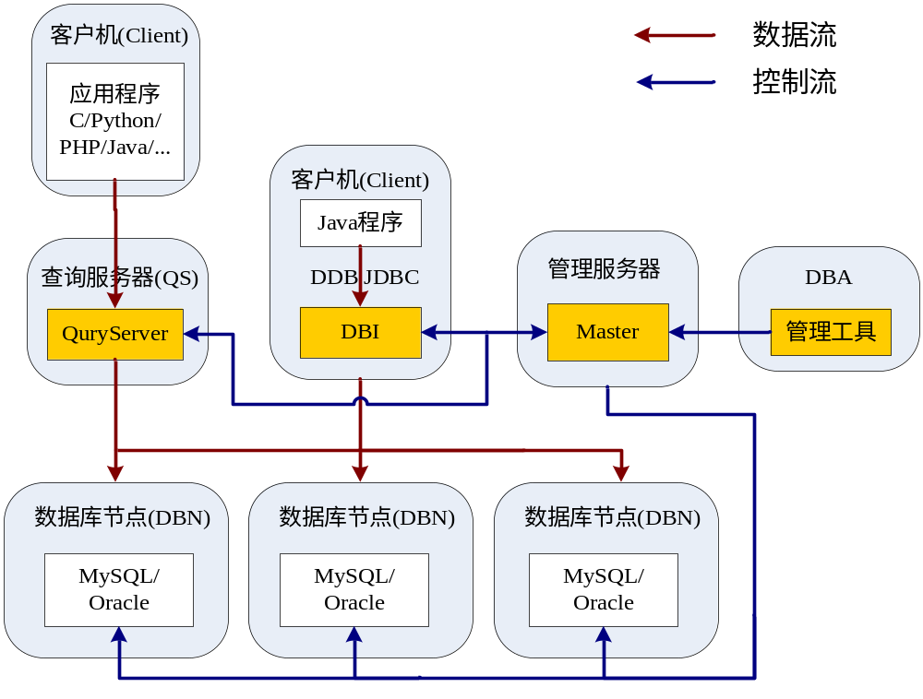
系统架构

Slide 5
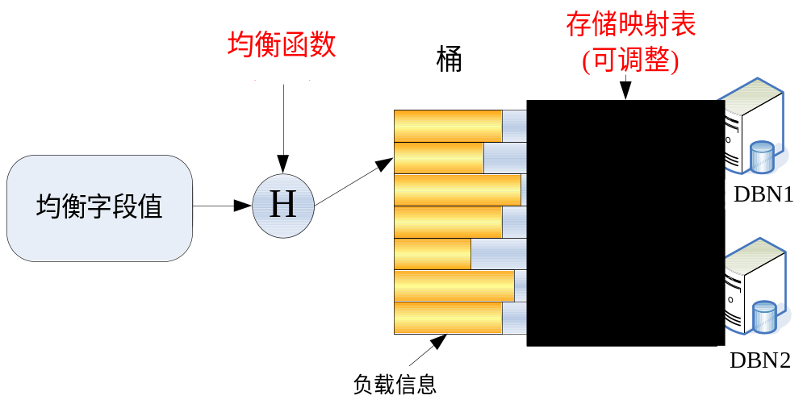
Sharding实现
均衡字段：用来定位记录所在DBN的表字段。
均衡策略：均衡函数、桶、存储映射表。
表 --> 均衡策略：多对一

Slide 6
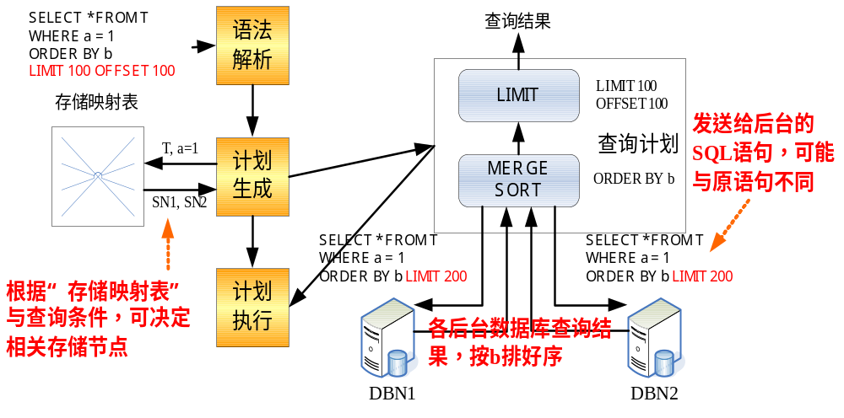
查询处理流程

Slide 7
查询处理实现原则
选择合适的DBN执行子查询
  基于表到DBN的映射关系
  基于均衡字段值到DBN的映射关系
排序操作尽量下推给DBN执行，可以充分利用索引
多表查询尽量不拆分子查询，充分利用DBN实现Join
消除子查询中的不必要条件，提高子查询的执行效率
尽量采用流（游标）的方式处理中间结果

Slide 8
查询处理Cache优化
DBI 中的Cache
  Meta Data Cache
  DBN Connection Pool
  DBN PreparedStatement Cache
  SQL Syntax Tree Cache
基于MySQL的缓存
  SQL Cache hint
  可持久化的Memory Table

Slide 9
分布式事务
遵循XA Transaction标准
两阶段提交+事务日志，保证ACID
悬挂事务处理
提高事务处理效率
  “延迟”启动分支事务
  并发执行分支事务
  尽量避免两阶段提交，一阶段提交不写日志
  尽量避免使用XA连接

Slide 10
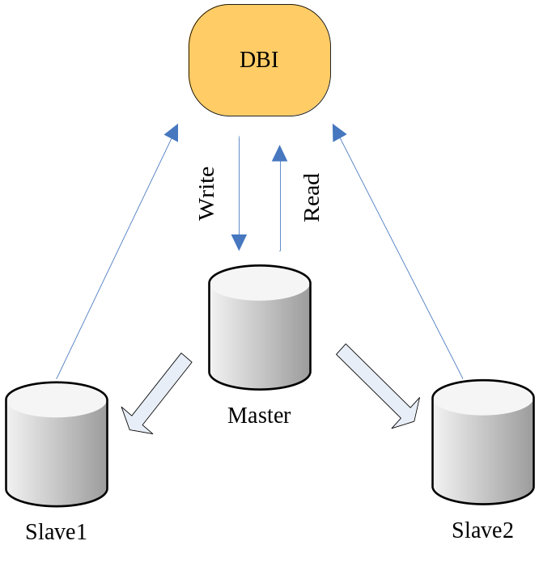
读写分离
支持对Master和各Slave节点的读操作设置权重
限制从延迟过大的Slave上读取数据
通过hint指定select语句的读取位置和延迟限制
  只在Master上执行（默认）
  只在Slave上执行
  优先在Slave上执行
  根据权重选择节点执行
/*LOADBALANCE(TYPE=slaveonly,delay=60)*/ select …

Slide 11
管理工具
Schema和配置管理
  DBN, table, policy, trigger, view, routine
用户管理
系统状态监控和报警管理
SQL执行统计分析
数据备份
系统扩容
计划任务

Slide 12
用户和权限管理
访问认证
  用户名、口令认证和IP地址检查
  DDB认证+DBN(RDBMS)认证
权限管理
  区分普通用户和管理员用户
  权限粒度控制到表的读、写和授权
  用户访问配额控制
  管理员权限细分：Schema配置、维护、监控统计、用户管理
  管理员操作日志

Slide 13
状态监控
DBI状态监视
  DBN连接池状态，占用连接的线程堆栈
  资源使用情况：Connection/Statement/PS
  内部操作统计：内部资源创建销毁、Cache命中率、事务操作等
DBN状态监控
  心跳监视，故障时切换到Standby Node。
  Session自动监视、统计和报警
  Slow Log自动监视、统计和报警
  复制延迟和异常自动监视报警
QueryServer状态监控
  心跳和负载监控

Slide 14
SQL执行分析——Explain SQL
isql@dbi>> explain select docid from FS_File order by id desc limit 10;
+-------------------------------------------------------------------------------------+
| PLAN |
+-------------------------------------------------------------------------------------+
| LIMIT/OFFSET |
| /\ |
| /||\ |
| || |
| PROJECT |
| Project record to: docid, |
| /\ |
| /||\ |
| || |
| MERGE-SELECT |
| SQL: SELECT docid, id FROM FS_File ORDER BY id DESC LIMIT 10 |
| Dest Node: |
| db-17-1[jdbc:mysql://172.17.2.48:4331/filestation] |
| db-17-2[jdbc:mysql://172.17.2.48:4332/filestation] |
| db-16-2[jdbc:mysql://172.17.2.47:4332/filestation] |
| db-16-1[jdbc:mysql://172.17.2.47:4331/filestation] |
| Order by: id DESC, with merge sort. |
+-------------------------------------------------------------------------------------+

Slide 15
SQL执行统计
SQL执行统计
  计算SQL签名
  select * from T where a=？ And b=#
  DDB SQL执行情况收集
  tables, dbns, clients, count，time, avg_time, mysql_count, mysql_time, dbn_count, rows
  MySQL SQL执行情况收集
  handler_read_first, handler_read_key, hander_read_next, handler_read_rnd, hander_read_next, explain
  执行情况统计
    支持条件过滤、排序、分组等基本统计功能

Slide 16
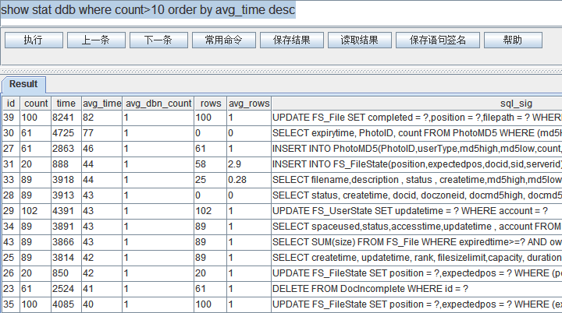
SQL执行统计

Slide 17
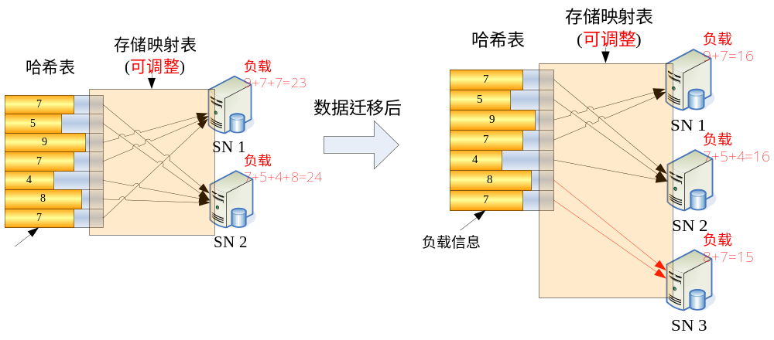
系统扩容
技术挑战
  降低对线上服务的影响
  灵活地扩充资源
  降低操作复杂度
  保证执行效率
实现原理

Slide 18
可选的扩容方案
方案一：DBN间数据导出导入
  优点：迁移效率较好，实现较简单，灵活性好
  缺点：停服时间长，容易导致数据不一致，删除数据的负面影响
方案二：基于事务的批量数据迁移
  优点：不用停服，应用透明，灵活性好
  缺点：实现复杂，迁移效率低，对线上访问有一定影响。
方案三：基于数据复制的扩容
  优点：对应用透明，不需停服，效率高，对线上访问基本无影响。
  缺点：操作较为复杂，只能实现成倍扩容，灵活性较差。

Slide 19

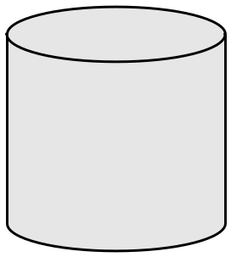
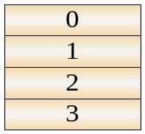

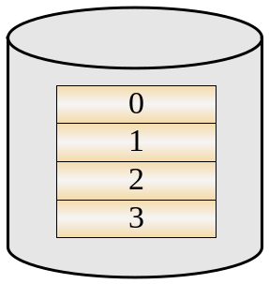
基于数据复制的扩容
基于复制的DDB扩容

Slide 20
执行无法解析的复杂语句？
目前不支持的语句类型：
  Union，嵌套查询，无关联条件的多表查询等
某些情况下可以直接发送到DBN执行
  只涉及单个DBN的单表查询
  select * from T1 where a=1 order by b;
  涉及多个DBN，但无排序和分组的单表查询
  select * from T1 where a>1;
  多表查询在保证有均衡字段等值连接条件的情况下也试用上述原则
  select T1.c, T2.d from T1,T2 where T1.a=T2.a and T1.a=1 order by T2.b;
  select T1.c, T2.d from T1,T2 where T1.a=T2.a and T1.a>1.;

Slide 21
执行无法解析的复杂语句？
不做解析的情况下如何执行语句？
  人工设计执行计划和保证逻辑正确性
  通过hint告知执行计划给执行器
  执行器根据hint中提供的表名和均衡字段值分发语句到合适的DBN
  执行器根据执行计划处理各DBN返回的结果（归并/排序分组/Limit Offset）
  示例： /* FORWARDBY(TABLENAME=T1, T2; BFVALUE=1,2)*/ select * from T1, T2 where T1.id = T2.id and T1.id in (1,2) and T1.score > 90;

Slide 22
全局ID分配
问题：依赖DBN分配的ID会产生冲突
挑战：依赖于中心节点分配ID容易造成单点故障和性能瓶颈
方案一：中心节点批量分配ID
    优点：实现简单，执行效率高，可指定起始值。
    缺点：分配的ID非全局递增，依然存在单点故障。
方案二：基于时间戳的分布式ID分配
    基于DBI的本地时间戳+DBI_ID+计数器，DBI与管理服务器保持时间同步。
    优点：ID全局递增，ID中包含了时间信息，分配效率高，无单点故障。
    缺点：无法指定从较小的值开始分配，ID不连续。

Slide 23
小结
基于Sharding实现海量数据存储和高并发访问
优化查询处理提高执行效率和并发能力
支持分布式事务和复杂查询提高平台通用性
监控、分析和统计工具帮助开发和DBA发现和解决问题
功能丰富的管理工具简化集群系统的运维

Slide 24
面临的问题和挑战
DBN连接资源限制
历史数据处理
K-V + RDB？
云存储
  扩展的灵活性和自动化
  访问隔离

Slide 25
感谢您的关注!
Q&A

